Slide 1
IMPORTACIÓN DE DISPOSITIVOS ELECTRÓNICOS DESDE MIAMI VIA MARÍTIMA, INGENIERÍA DE LOCALIZADORES AUTOMÁTICOS DE VEHÍCULOS (AVL’S), LOCALMENTE; Y EXPORTACIÓN DEL PRODUCTO TERMINADO HACIA COLOMBIA, CON EL RÉGIMEN DE DEVOLUCIÓN CONDICIONADA DE TRIBUTOS
Andrés Yepez Año 2013

Slide 2
Objetivo general
Elaborar un plan de negocios internacionales para la importación de dispositivos electrónicos, realizar la ingeniería de los Localizadores Automáticos de Vehículos (Automatic Vehicle Locators AVL’s); y, exportar el producto final, respaldados en la devolución condicionada de tributos.

Slide 3
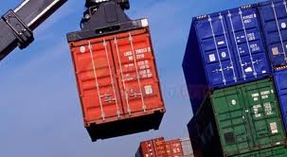
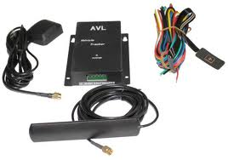
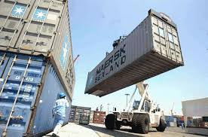
Procesos involucrados
Importación
Ingeniería y construcción
Devolución de tributos
Exportación

Slide 4
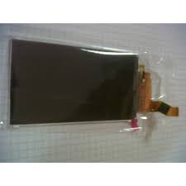
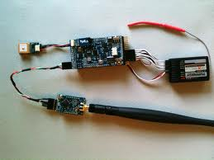
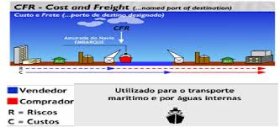
Proceso de importación
Display
8531.20.00.00
Microprocesador
8542.31.00.00
FastTrack
8526.91.00.00
Cajas plásticas
3926.90.90.00

Slide 5
Proceso de importación
AD-VALOREM
I.V.A.

Slide 6
Proceso de importación
Compras a Importadores directos
Insumos electrónicos comprados a
Proveedores locales
El importador cede los derechos para
la devolución de impuestos pagados
por la importación.

Slide 7
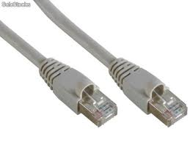
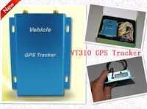
Construcción de los AVL’s
Grabado en la placa
Soldadura de componentes
Conexión entre módulos
Conexión de GPS

Slide 8
Construcción de los avl’s
Determinación del Origen
Según la Decisión 416 de la CAN, lit. e:
Que el producto sea producido o transformado en un país miembro, y;
Que el proceso efectuado les confiera un cambio de ubicación arancelaria.

Slide 9
Matriz insumo - producto
INFORMACIÓN DE EXPORTACIÓN
Catálogo o Código de Producto | Subpartida Arancelaria | Descripción Comercial | Tipo de Unidad Comercial del Producto Exportado | Cantidad Exportada (A) | Valor FOB por Tipo de Unidad Comercial del Producto Exportado (B) | Valor FOB TOTAL Declarado (C=A*B)
EXP-001 | 8526.92.00.00 | AVL's | UNIDAD | 2000 | $ 500,00 | $ 1.000.000,00
Presenta información del producto que va a ser exportado extraída del catalogo
de productos de la empresa.

Slide 10
Matriz insumo - producto
INFORMACIÓN DE INSUMOS IMPORTADOS Y COMPRADOS A IMPORTADORES DIRECTOS
Refrendo de la Declaración Aduanera Única (Referencial) | Subpartida Arancelaria | Descripción Comercial (Detallada) | Tipo de Insumo (Importado o Comprado a Importador Directo) | Ad-Valorem (D) | Codigo de tipo de unidad(De acuerdo a catalogo de unidades) | Cantidad importada para cada unidad de exportaciòn. (E) | % de Desperdicio (F) | % Merma. (G) | % de Utilización Neto del Producto H = 100% - F - G | Cantidad Neta utilizada por cada unidad de exportaciòn. I = E * H | Valor CIF de la cantidad importada utilizada en el producto exportado (J)
028-2013-10-10589 | 8531.20.00.00 | Display | Importado | 0% | U | 1,00 | 0% | 0% | 100% | 1,00 | $ 22,00
028-2013-10-10589 | 8526.91.00.00 | FastTrack | Importado | 0% | U | 1,00 | 0% | 0% | 100% | 1,00 | $ 88,00
028-2013-10-10589 | 8542.31.00.00 | Microprocesador | Importado | 0% | U | 2,00 | 0% | 0% | 100% | 2,00 | $ 1,25
028-2013-10-10589 | 3926.90.90.00 | Caja plastica | Importado | 20% | U | 2,00 | 0% | 0% | 100% | 2,00 | $ 2,02
028-2012-10-123 | 8541.60.00.00 | Cristal de cuarzo | Importador directo | 0% | U | 2,00 | 0% | 0% | 100% | 2,00 | $ 0,38
028-2012-10-123 | 8532.24.00.00 | Condensadores | Importador directo | 0% | U | 20,00 | 0% | 0% | 100% | 20,00 | $ 0,10
028-2012-10-123 | 8523.51.00.00 | Memoria | Importador directo | 0% | U | 1,00 | 0% | 0% | 100% | 1,00 | $ 20,00
028-2012-10-123 | 8533.21.00.00 | Resistencias | Importador directo | 0% | U | 20,00 | 0% | 0% | 100% | 20,00 | $ 0,10
Se presentan los productos importados y los comprados a importadores directos con su
información arancelaria y porcentajes de desperdicio, merma y utilización neta.

Slide 11
Matriz insumo - producto
Descripción Comercial (Detallada) | Ad-Valorem (D) | % de Utilización Neto del Producto H = 100% - F - G | Valor CIF de la cantidad importada utilizada en el producto exportado (J) | Valor CIF Incorporado al Producto Exportado (K = H*J) | Tributos realmente pagados por Insumos (L=K*D)
Display | 0% | 100% | $ 22,00 | $ 22,00 | $ 0,00
FastTrack | 0% | 100% | $ 88,00 | $ 88,00 | $ 0,00
Microprocesador | 0% | 100% | $ 1,25 | $ 1,25 | $ 0,00
Caja plastica | 20% | 100% | $ 2,02 | $ 2,02 | $ 0,40
Cristal de cuarzo | 0% | 100% | $ 0,38 | $ 0,38 | $ 0,00
Condensadores | 0% | 100% | $ 0,10 | $ 0,10 | $ 0,00
La matriz insumo – producto genera como resultado el valor monetario de los
tributos realmente pagados por los insumos; que es el punto de partida para la
determinación del coeficiente de devolución condicionada.

Slide 12
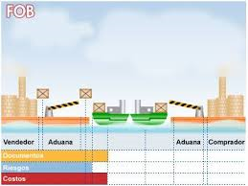
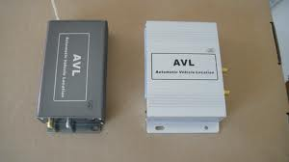
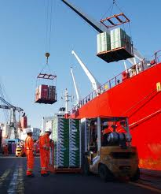
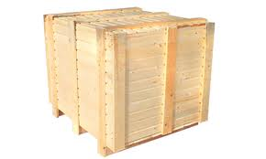
Proceso de exportación
Incoterm
Producto
Empaque y embalaje

Slide 13
Devolución condicionada de tributos
GENERALIDADES
Es el régimen por el cual se permite obtener la devolución automática total o parcial de los tributos al comercio exterior pagados por la importación de las mercancías que se exportaron definitivamente.
El coeficiente de devolución condicionada es el documento electrónico donde se determina el porcentaje de devolución que aplica para el tributo ad-valorem, el mismo que no podrá superar el 5%.
Se puede utilizar varias DAI, pero solamente una DAE en el proceso de devolución condicionada.

Slide 14
Devolución condicionada de tributos
Coeficiente de devolución condicionada
El coeficiente de devolución condicionada es el valor porcentual que el importador presenta para su solicitud de acreditación de los impuestos pagados objeto de este beneficio.

Slide 15
Devolución condicionada de tributos
CERTIFICADO DE COMPRAS LOCALES
INSUMOS PROCESADOS
INSUMOS NO PROCESADOS
El importador directo (proveedor) extiende una carta cediendo los derechos por los impuestos pagados en lo vendido; para la devolución condicionada de tributos a favor del exportador.

Slide 16
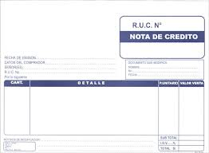
Devolución condicionada de tributos
DECLARACIÓN ADUANERA SIMPLIFICADA – DEVOLUCIÓN CONDICIONADA
(DAS – DC)
MODALIDAD DE PAGO
En caso de que el exportador tenga una deuda pendiente con la Aduana, ésta debitara los valores correspondientes del monto de devolución condicionada

Slide 17
Análisis financiero
FLUJO DE CAJA
 | Trimestres
Detalle | 0 | I | II | III | IV
CANTIDAD EXPORTADA |  | 500 | 500 | 500 | 500
PRECIO UNITARIO |  | 500.00 | 500.00 | 500.00 | 500.00
VENTAS |  | 250.000,00 | 250.000,00 | 250.000,00 | 250.000,00
TOTAL INGRESOS |  | 250.000,00 | 250.000,00 | 250.000,00 | 250.000,00
MANO DE OBRA |  | 3.159,60 | 3.159,60 | 3.159,60 | 3.159,60
MPD y CIF |  | 88.655,00 | 88.655,00 | 88.655,00 | 88.655,00
COSTO DE VENTAS |  | 91.814,60 | 91.814,60 | 91.814,60 | 91.814,60
UTILIDAD BRUTA |  | 158.185,40 | 158.185,40 | 158.185,40 | 158.185,40
GASTOS DE NÓMINA ADMINISTRATIVA |  | 6.160,20 | 6.160,20 | 6.160,20 | 6.160,20
GASTOS DE ADMINISTRACIÓN |  | 457,20 | 457,20 | 457,20 | 457,20
GASTOS DE VENTA |  | 1.620,00 | 1.420,00 | 1.420,00 | 1.420,00
DEPRECIACIÓN |  | 406,58 | 406,58 | 406,58 | 406,58
TOTAL EGRESOS |  | 8.643,98 | 8.443,98 | 8.443,98 | 8.443,98
BENEFICIO ANTES DE INTERESES E IMPUESTOS |  | 149.541,43 | 149.741,43 | 149.741,43 | 149.741,43
GASTOS FINANCIEROS (INTERESES) |  | 1.973,33 | 1.487,24 | 996,35 | 500,62
BENEFICIO ANTES DE IMPUESTOS |  | 147.568,09 | 148.254,18 | 148.745,07 | 149.240,80
PARTICIPACIÓN A LOS TRABAJADORES (15%) |  | 22.135,21 | 22.238,13 | 22.311,76 | 22.386,12
BENEFICIO ANTES DE IMPUESTO A LA RENTA |  | 125.432,88 | 126.016,06 | 126.433,31 | 126.854,68
IMPUESTO A LA RENTA (25%) |  | 31.358,22 | 31.504,01 | 31.608,33 | 31.713,67
UTILIDAD NETA |  | 94.074,66 | 94.512,04 | 94.824,98 | 95.141,01
(+) DEPRECIACIONES |  | 406,58 | 406,58 | 406,58 | 406,58
INVERSIÓN INICIAL | -354.620,00
CAPITAL DE TRABAJO |  | -11.397,00 | -11.397,00 | -11.397,00 | -11.397,00
RESCATE CAPITAL DE TRABAJO |  | 11.397,00 | 11.397,00 | 11.397,00 | 11.397,00
PAGO DE CAPITAL |  | 49.266,05 | 49.752,15 | 50.243,03 | 50.738,77
VALOR DE RESCATE |  |  |  |  | 5.558,99
DEVOLUCIÓN CONDICIONADA DE TRIBUTOS |  |  |  |  | 25.880,78
FLUJO DE CAJA | -354.620,00 | 143.747,29 | 144.670,76 | 145.474,59 | 177.726,12

Slide 18
Análisis financiero
VAN
El proyecto es factible al momento que el indicador VAN es mayor a 0.
TIR
El proyecto es rentable debido a que la TIR es mayor al interés que pagan los bancos.
VALOR ACTUAL NETO | 179.702,81
TASA INTERNA DE RETORNO | 25,04%

Slide 19
Conclusiones
El proceso integral que involucra la importación de insumos, fabricación local con generación de valor agregado nacional, y, exportación final del producto terminado; da lugar al beneficio de la devolución condicionada de tributos realmente pagados en la importación, lo cual se traduce en un ingreso extraordinario para la empresa que lo aplique, generando liquidez a mediano plazo en su movimiento financiero
La devolución condicionada de tributos es un incentivo a los operadores de comercio exterior para que incluyan valor agregado ecuatoriano y se exporte productos manufacturados.
Existe falta de conocimiento sobre los incentivos para la practica del comercio exterior.

Slide 20
Recomendaciones
Se debe brindar jornadas de capacitación masiva sobre todas las facilidades que nos brindan los instrumentos legales en el desarrollo del comercio exterior.
Se debería incluir la mano de obra local en los productos exportados aunque sea solo de embalaje o ensamblado.
Los operadores de comercio exterior deben aplicar las técnicas que las leyes los faculta para optimizar sus recursos

Slide 21
Muchas gracias

